Slide 1
DIZAJNIMI I RRJETËS ME CISCO PACKET TRACER
PUNUAN: FLAMUR MUSTAFA, FORTESA MUJAJ
KONTROLLOI: PHD. CANDIDATE HAXHI LAJQI

Slide 2
PËRMBAJTJA
Hyrje
Rrjeta e Pergjithshme
Dega Kryesore
Dega FIEK
Dega FIM
Dega FNA
Dega FM
Testimi dhe Perfundimi

Slide 3


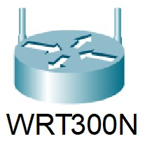




HYRJE
Projekti i realizuar në lendën “Rrjeta Kompjuterike” kishte për qellim të dizajnimit të një rrjete të brendshme të Universitetit të Prishtines duke përfshirë fakultetet e universitetit si degë në rrjetë. Për arritjen e realizimit të dizajnimit të kësaj rrjete kemi përdorur një program të quajtur Cisco Packet Tracer me anë të të cilit u realizuan të gjitha simulimet dhe testimet e projektit.

Slide 4
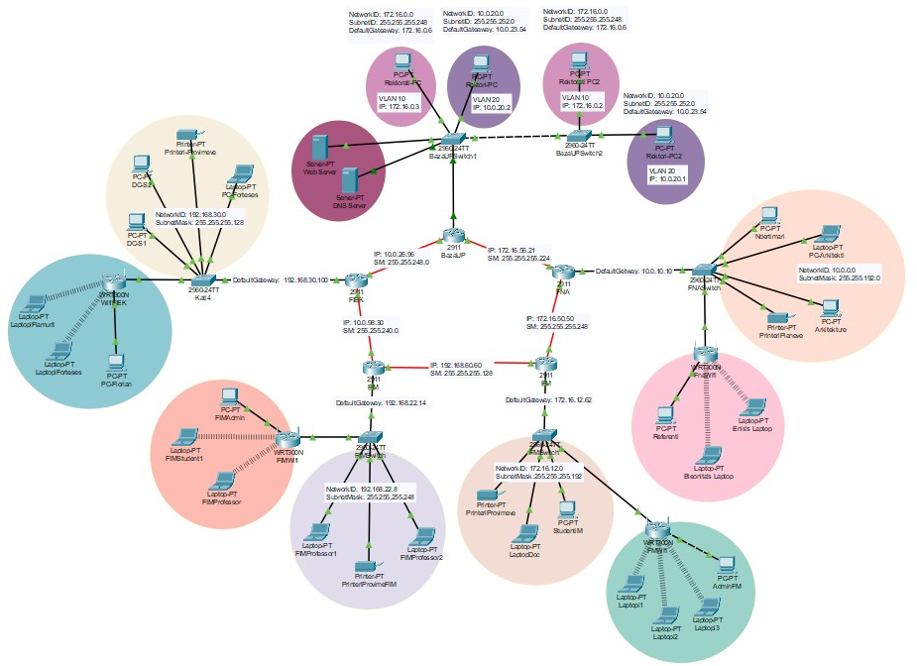
PËRSHKRIMI I DIZAJNIT TË RRJETËS
Rrjeta jonë është e përbërë nga pesë degë, përkatësisht nga dega kryesore (BazaUP) dhe nga katër degë tjera (FIEK, FIM, FNA, FM). Secila degë pastaj ndahet në nëndegë tjera të cilën e karakterizojnë atë, për komunikimin e këtyre pajisjeve (end devices) të të njejtës rrjetë të degëve të caktuara është perdorur switch-i. Switch është pajisje i cili lidh pajisjet në një rrjet kompjuterik duke përdorur packet switching për të marrë dhe përcjellë të dhëna në një destinacion të caktuar.

Slide 5
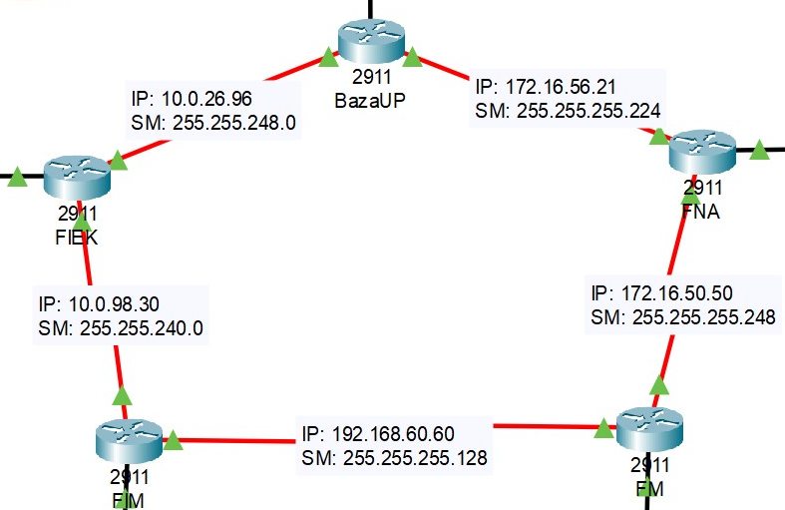
Në mënyrë që secila degë të komunikojë me secilën degë tjetër është përdorur routimi statik. Ndryshe nga rutimi dinamik, rutimi statik është i fiksuar dhe nuk ndryshohet nese rrjeta ndryshon ose rikonfigurohet.
Rutimi statik është realizuar përmes komandës që është përdorur te ruteri përkatës i rrjetës përkatëse e cila komandë është komanda:
BazaUP(config)#ip route {network} {subnetmask} {exit interface | next hop IP}

Slide 6
DEGA KRYESORE (BAZAUP)

Slide 7
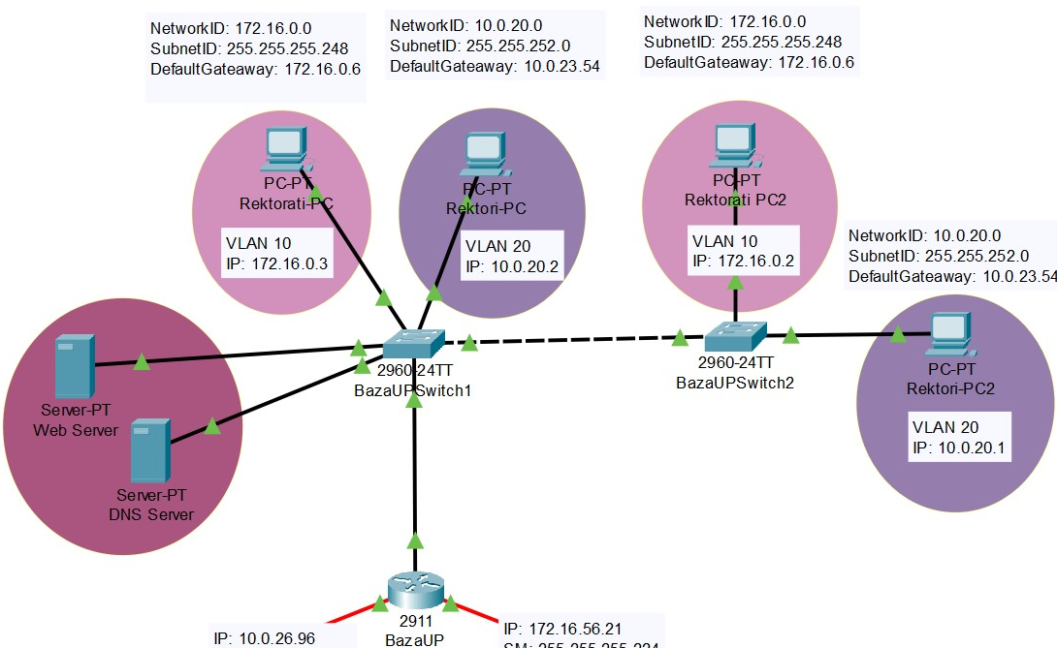
DEGA KRYESORE - BAZAUP
Te dega kryesore (BazaUP) është bërë implementimi i VLAN. VLAN përdoret kur dëshiron një paketë të kaloj nga një pajisje e një rrjete me IP adresim të ndryshëm në një rrjetë tjetër me IP adresim tjetër.
VLAN ndryshe quhet Virtual LAN, quhet Virtual LAN sepse pavarsisht vendit këta virtualisht ipet mendimi që faktikisht ekzistojnë në të njejtën rrjetë.
Te VLAN 10 janë përdorur IP adresa private të klasës B me një networkID 172.16.0.0 dhe një subnetmask 255.255.255.248, ndërsa te VLAN 20 janë përdorur IP adresa private të klasës A me një networkID 10.0.20.0 dhe një subnetmask 255.255.252.0.

Slide 8
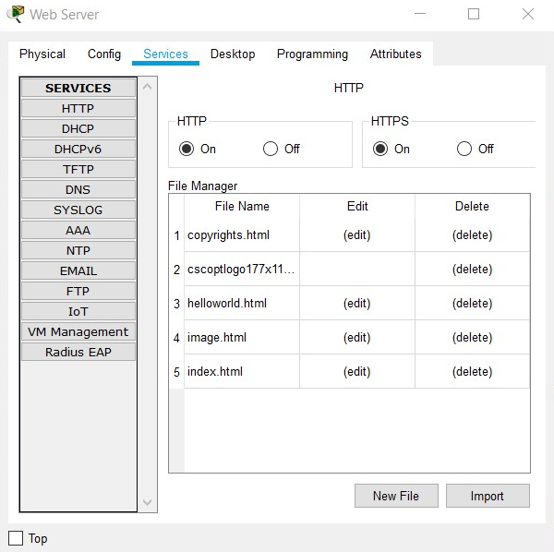
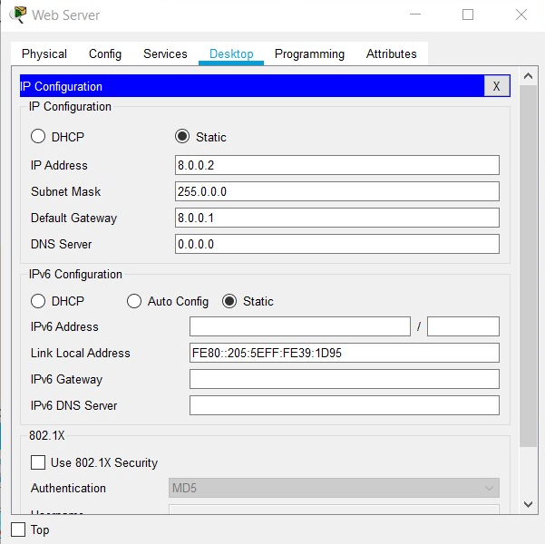
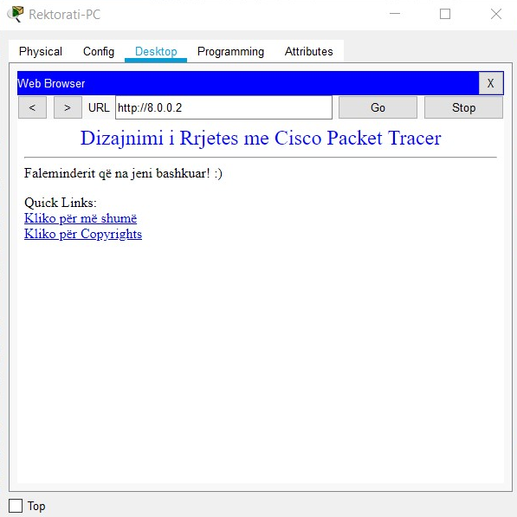
Konfigurimi I web serverit

Slide 9
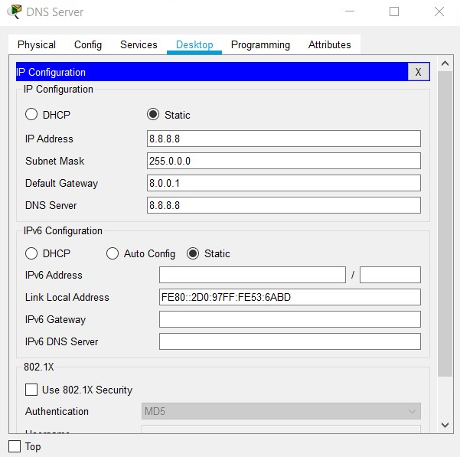
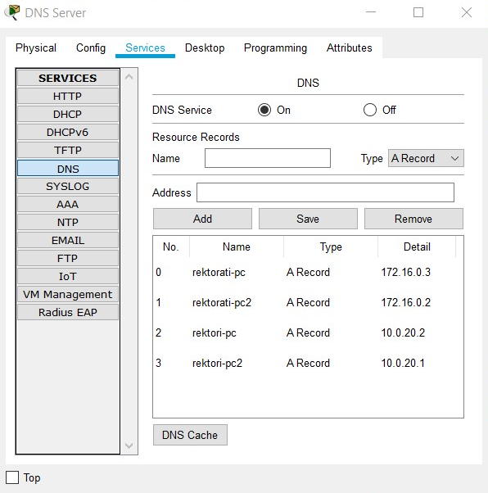
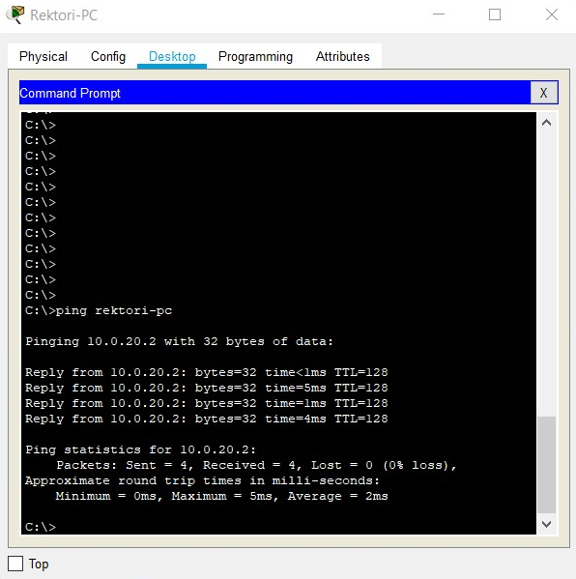
KONFIGURIMI I DNS SERVERIT

Slide 10
DEGA FIEK

Slide 11
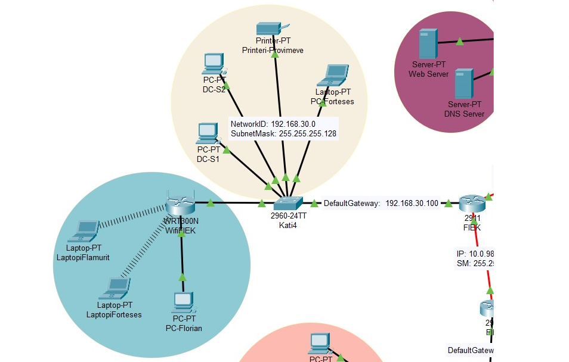
DEGA FIEK
Në degën FIEK është implementuar një rrjetë me networkID 192.168.30.0 dhe subnetmask 255.255.255.128. Përvec kësaj në switch është lidhur një wireless router i cili shpërndan internet te pajisjet e lidhura me të pa tela.
Si default gateway është adresa 192.168.30.100.

Slide 12
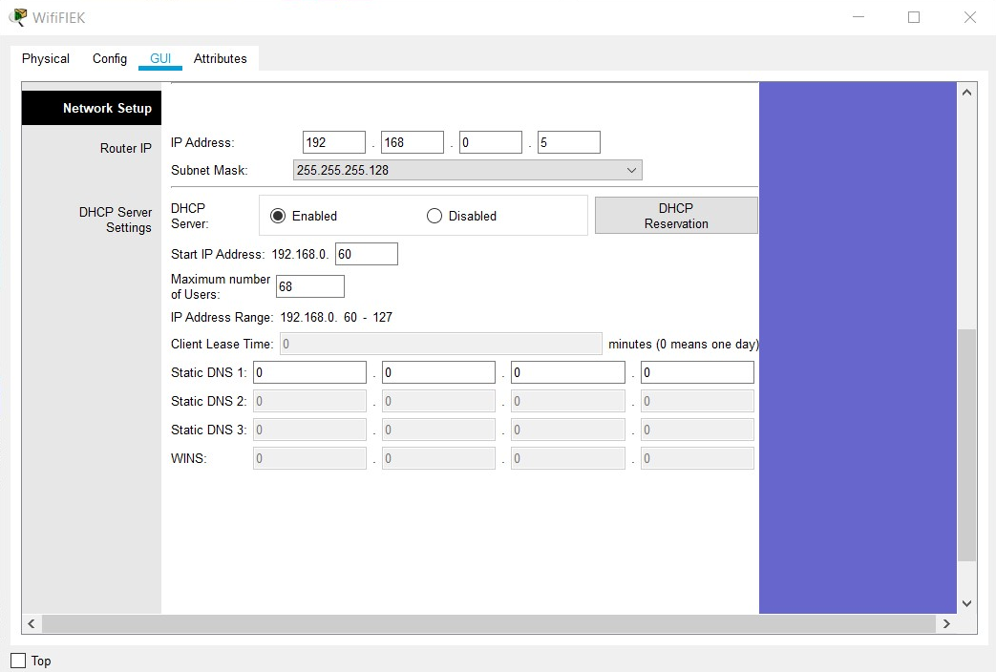
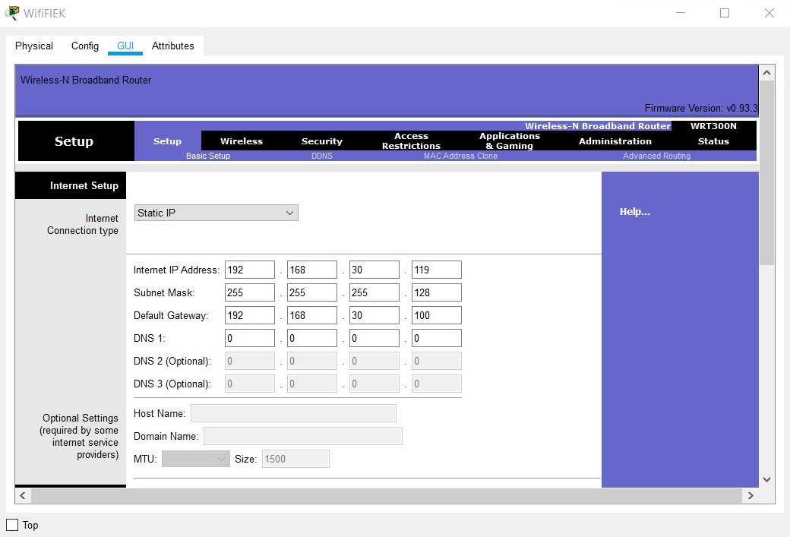
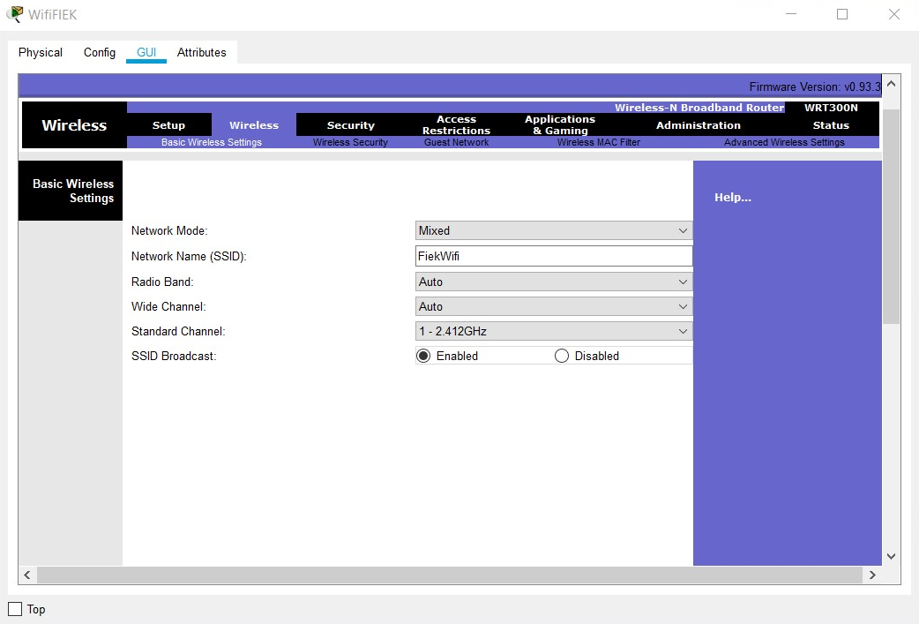
KONFIGURIMI I WIRELESS ROUTER-IT

Slide 13
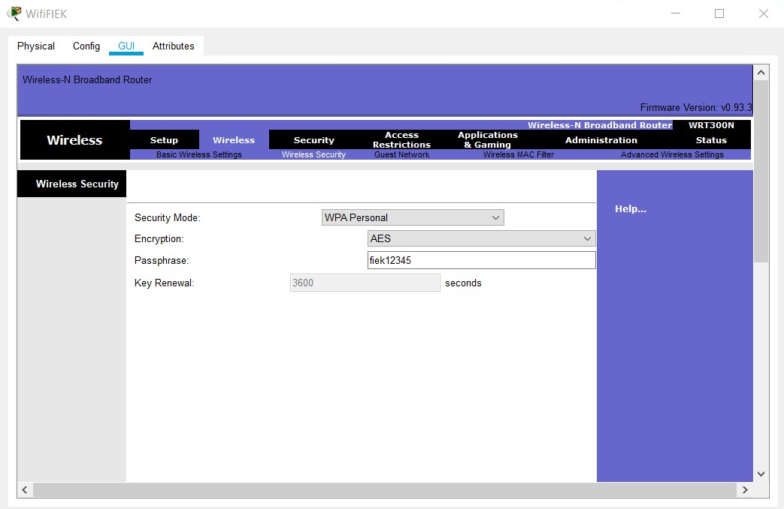
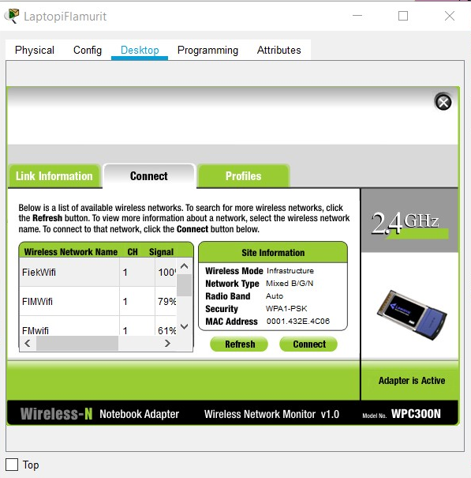

Slide 14
DEGA FIM

Slide 15
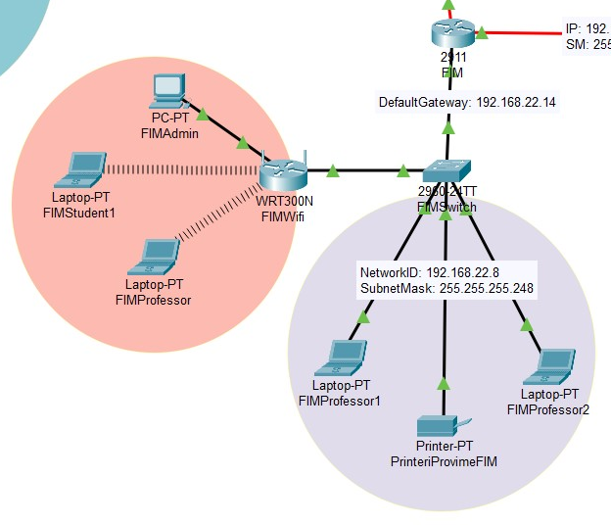
DEGA FIM
Në degën FIM është implementuar një rrjetë me networkID 192.168.22.8 dhe subnetmask 255.255.255.248. Përvec kësaj në switch është lidhur një wireless router i cili shpërndan internet te pajisjet e lidhura me të pa tela. Si default gateway është adresa 192.168.22.14.
Konfigurimi i Wireless Routerit dhe pajisjeve të lidhura me të është realizuar njejtë si në rastet më lartë mirëpo dallimi qendron të IP adresimi i pajisjeve të lidhura me këtë wireless router i cili është bërë në mënyrë jo dinamike por statike.

Slide 16
DEGA FNA

Slide 17
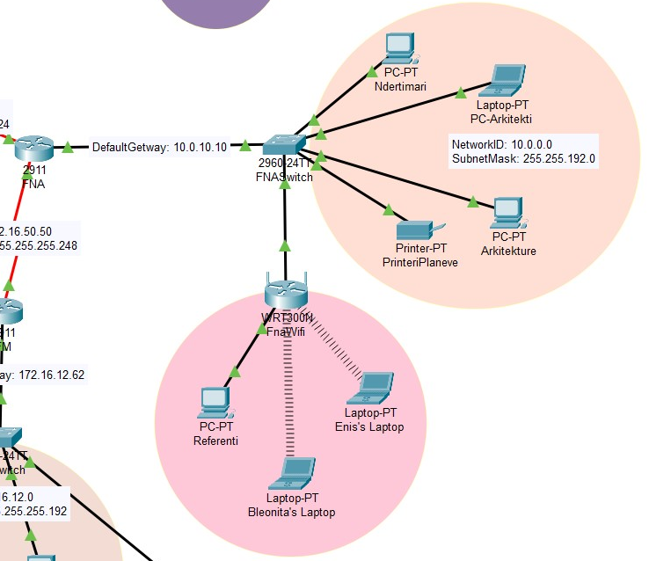
Dega fna
Në degën FIM është implementuar një rrjetë me networkID 10.0.0.0 dhe subnetmask 255.255.192.0 Përvec kësaj në switch është lidhur një wireless router i cili shpërndan internet te pajisjet e lidhura me të pa tela. Si default gateway është adresa 10.0.10.10.
Konfigurimi i Wireless Routerit dhe pajisjeve të lidhura me të është realizuar si në rastet më lartë dhe IP adresimi është bërë në mënyrë statike.

Slide 18
DEGA Fm

Slide 19
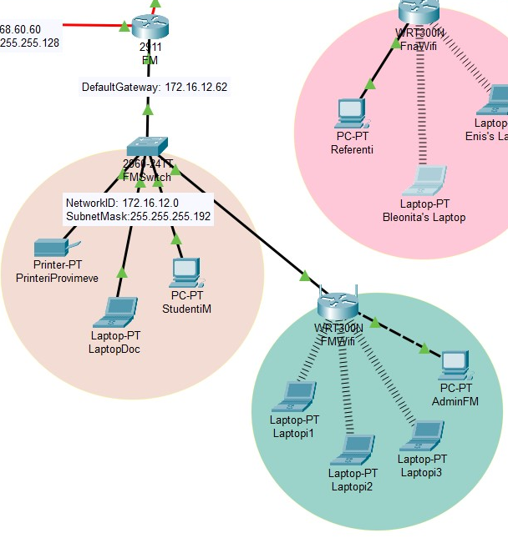
Dega fm
Në degën FIM është implementuar një rrjetë me networkID 172.16.12.0 dhe subnetmask 255.255.255.192. Përvec kësaj në switch është lidhur një wireless router i cili shpërndan internet te pajisjet e lidhura me të pa tela. Si default gateway është adresa 172.16.12.62.
Konfigurimi i Wireless Routerit dhe pajisjeve të lidhura me të është realizuar si në rastet më lartë dhe IP adresimi është bërë në mënyrë statike.

Slide 20
TESTIMI DHE PËRFUNDIMI
Si përfundim, ky projekt si qëllim ka pasur dizajnimin e një rrjetë për Universitetin e Prishtinës. Për më tepër ka enkapsuluar njohuritë e marra deri tani duke qenë sfidues dhe në të njejtën kohë edhe një hap i mirë për të ardhmen tonë profesionale.

Slide 21
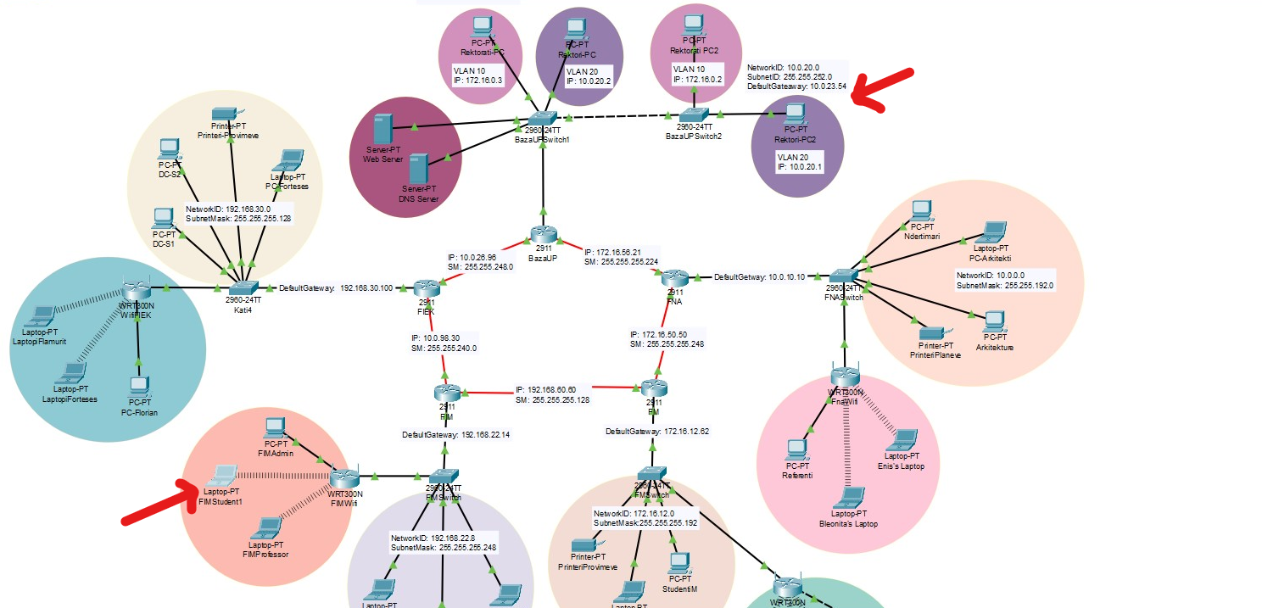
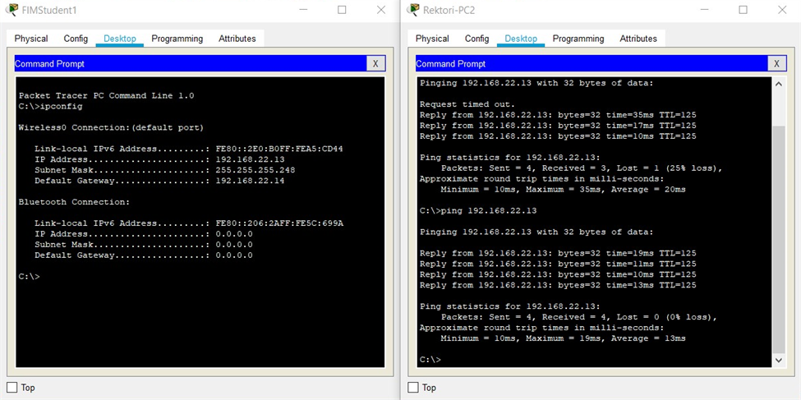

Slide 22
FALEMINDERIT!
NGA:
FORTESA MUJAJ
FLAMUR MUSTAFA

